Slide 1






Paloma Baquero Dancausa
Socios Operativos
Consorcio Liderado por
Socios Coordinadores
Participan más de 80 Socios Operativos y Entidades Colaboradoras de Europa y América Latina

Slide 2
LEY 47/2006, GENERAL PRESUPUESTARIA (1)
Principios y reglas
Programación
Gestión
Escenario plurianual
Estabilidad
Sostenibilidad
PLURIANUALIDAD
Transparencia
Eficiencia
Responsabilidad
Lealtad
Disposiciones legales y reglamentarias
Actos admnistractivos
Contratos
Convenios de colaboración
Cualquier otra actuación
Valoración por órgano competente
Supeditadas a las disponibilidades presupuestarias
Presupuesto anual
Dentro del limite del escenario plurianual
Créditos con finalidad concreta
Créditos con caracter limitativo y vinculante
Destinados a satisfacer las obligaciones del Estado
Límites previsonales de ingresos y gastos para 3 ejercicios
Ajustados a objetivos de estabilidad
Contenido coherente con planes y programas sectoriales

Slide 3
LEY 47/2006, GENERAL PRESUPUESTARIA (2)
Principios y reglas
Elaboración presupuesto anual
Fijación del límite de gasto de acuerdo con el artículo 30 de la Ley 2/2012 de estabilidad Presupuestaria
Orden del Ministerio de Hacienda
    Criterios y limites cuantitativos COMISIÓN POLITICAS DE GASTO
    Plazos de presentación de documentación
    Negociación propuestas COMISIONES ANÁLISIS DE PROGRAMAS
    Triple estructura presupuestaria
        Orgánica
        Funcional
        Económica
DDI
  Partida
  Epígrafe

Slide 4



ESQUEMA DEL PROCESO
Información
Agentes
Programación de actuaciones a corto y medio plazo
OP’s
Propuesta OP
Escenario
Presupuesto anual
Sistema de información contable
Negociación
DGP
Propuesta DGP
Expedientes para informe y autorización de Consejo de Ministros
QUANTO

Slide 5
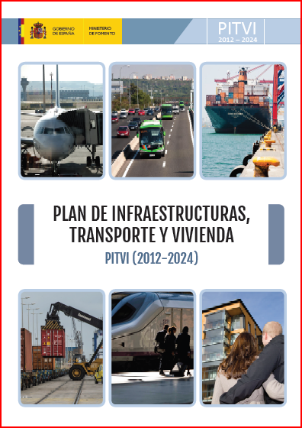
INFORMACIÓN
Programas y planes de actuación a corto y medio plazo
Planificación del órgano gestor en la materia que le es propia
Planes de actuación sectoriales (PITVI)
Sistema de información contable
Recoge todos los compromisos ciertos en el momento en que se adquieren
Expedientes para informe
Disposiciones legales y reglamentarias MAIN
Actos administrativos
Contratos
Convenios de colaboración
Cualquier otra actuación

Slide 6
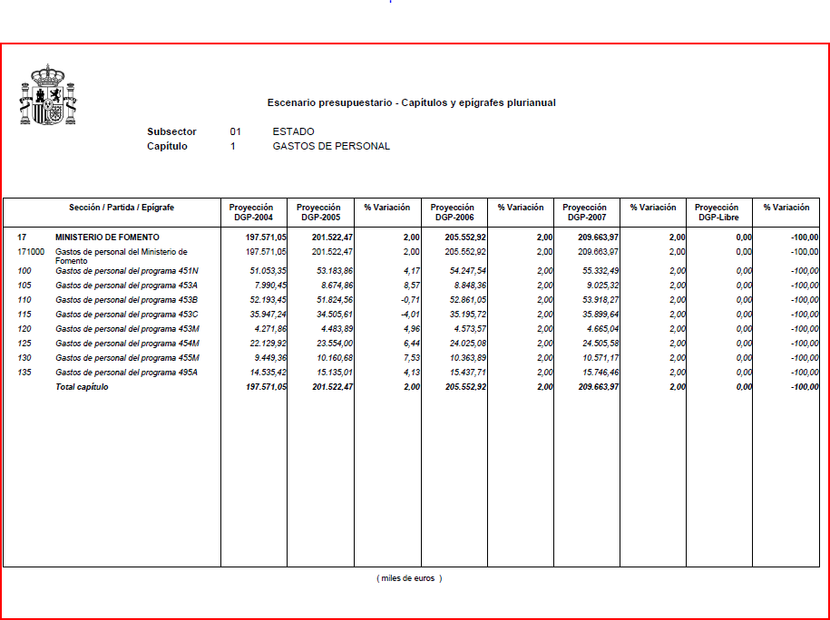
DOCUMENTO DE DISCUSIÓN INTERNA (QUANTO Escenarios)

Slide 7
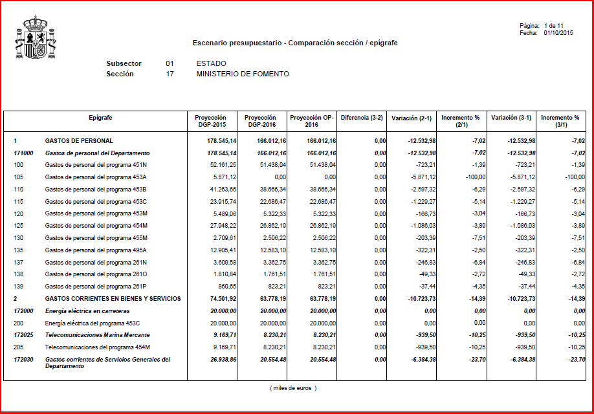
DOCUMENTO DE DISCUSIÓN INTERNA (QUANTO Escenarios)

Slide 8
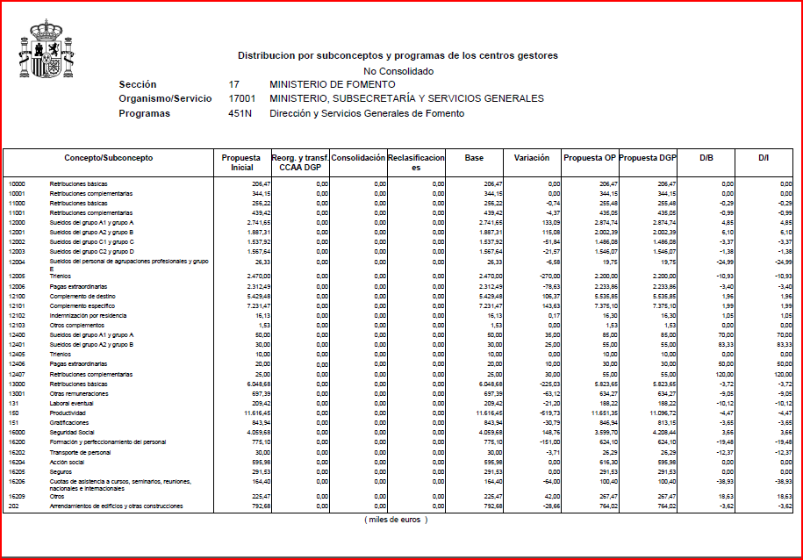
PRESUPUESTO ANNUAL (QUANTO Créditos y dotaciones)

Slide 9
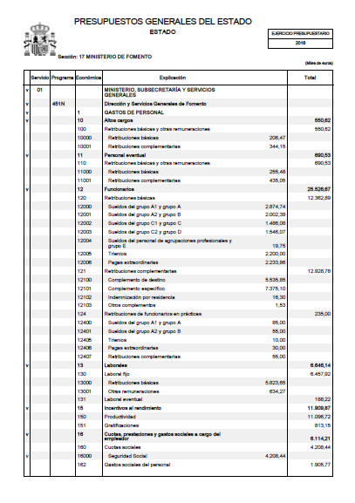
PRESUPUESTO ANUAL
(PGenet)

Slide 10

EUROsociAL
DIÁLOGO EURO-LATINOAMERICANO DE POLÍTICAS PÚBLICAS

